Slide 1


Copyright © 2017 xinyi-移动产品部.前端小组

Slide 2
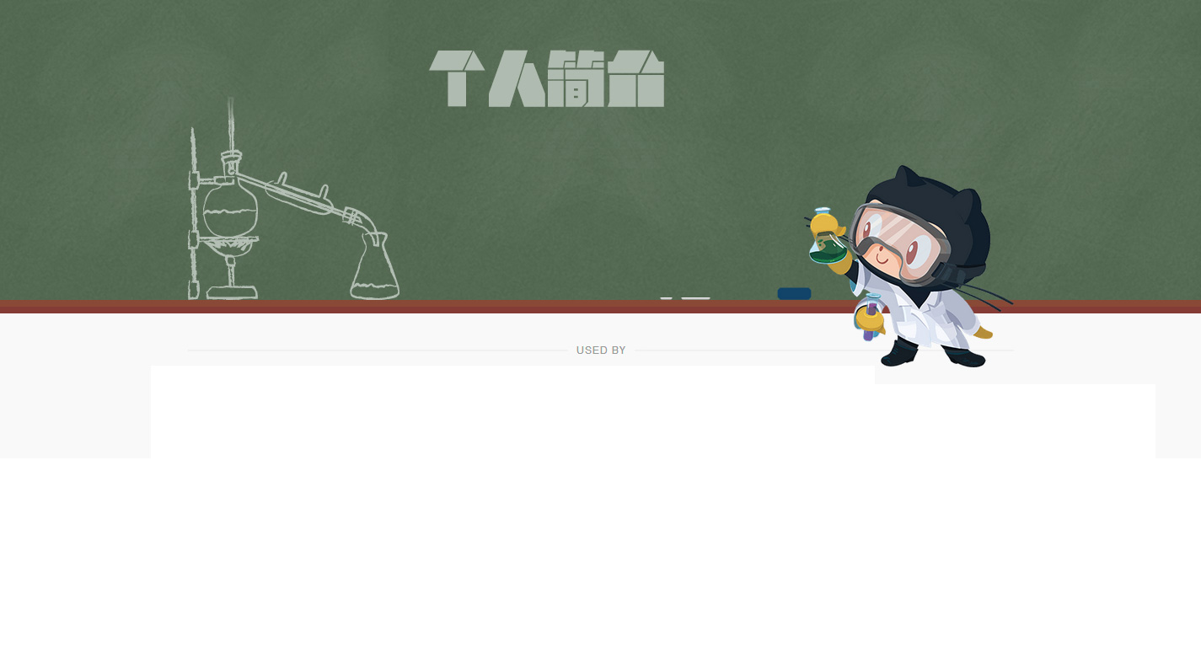
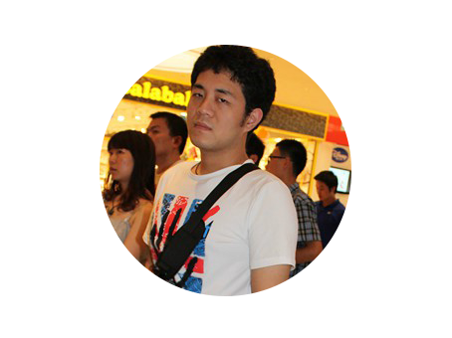




王玮
移动产品部 - 前端工程师
喜欢探索和发掘新技术
https://github.com/ben316817495/
Webpack

Slide 3

Node.js 是一个基于 Chrome V8 引擎的 JavaScript 运行环境。
Node.js 使用了一个事件驱动、非阻塞式 I/O 的模型，使其轻量又高效。
Node.js 的包管理器 npm，是全球最大的开源库生态系统。

Slide 4

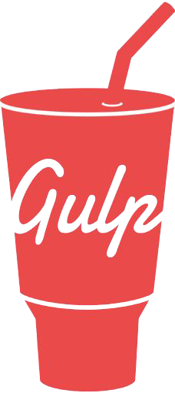



Webpack

Slide 5

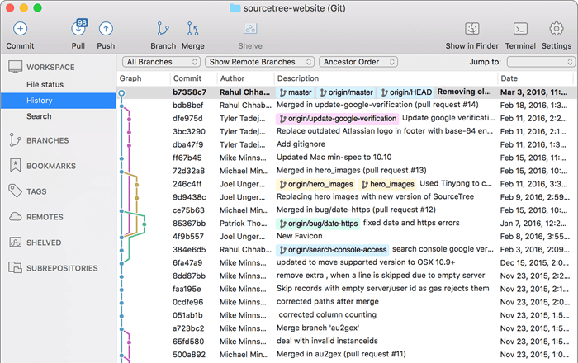
https://www.sourcetreeapp.com/

Slide 6
< HTML 5 />
Element & Label

Slide 7
HTML5 中的一些有趣的新特性：
# 用于绘画的 canvas 元素
# 用于媒介回放的 video 和 audio 元素
# 对本地离线存储的更好的支持
web Stroage，包括：Session Stroage和Local Stroage，
# 新的特殊内容元素，比如 article、footer、header、nav、section
语义化的网页的好处，最主要的就是对搜索引擎友好，有了良好的结构和语义你的网页
内容自然容易被搜索引擎抓取，你网站的推广便可以省下不少的功夫。

Slide 8
{ CSS 3 }
Pseudo class & selector

Slide 9
:not() 选择符
::before, ::after

Slide 10
:first-child 选择某个元素的第一个子元素；
:last-child 选择某个元素的最后一个子元素；
:nth-child() 选择某个元素的一个或多个特定的子元素；
:nth-last-child() 选择某个元素的一个或多个特定的子元素，从这个元素的最后一个子元素开始算；
:nth-of-type() 选择指定的元素；
:nth-last-of-type() 选择指定的元素，从元素的最后一个开始计算；
:first-of-type 选择一个上级元素下的第一个同类子元素；
:last-of-type 选择一个上级元素的最后一个同类子元素；
:only-child 选择的元素是它的父元素的唯一一个了元素；
:only-of-type 选择一个元素是它的上级元素的唯一一个相同类型的子元素；
:empty 选择的元素里面没有任何内容。

Slide 11
为啥用到字体图标？
位图图片不能很好地进行缩放，当图片进行放大时会失真（即变模糊），当图片进行缩小时就
会浪费掉像素。而且加载每一张图片都需要一次“http请求”，因此也拖慢了整个加载页面的
时间。另外，要是没有图片编辑器（软件）的话就很难对图片进行编辑、处理等操作。

Slide 12
为啥用到字体图标？
→ 很容易任意地缩放；
→ 很容易地改变颜色；
→ 很容易地产生阴影；
→ 可以拥有透明效果；
→ 一般来说，有先进的浏览器支持；
→ 可以使用CSS来装饰（可以得到CSS很好支持）；
→ 可以快速转化形态（做出一些变化，如 :hover等）；
→ 可以做出跟图片一样可以做的事情（改变透明度、旋转度，等）；
→ 本身体积更小，但携带的信息并没有削减。

Slide 13
IconFont
+
http://www.iconfont.cn
阿里妈妈MUX倾力打造的矢量图标管理、交流平台。
设计师将图标上传到Iconfont平台，用户可以自定义下载多种格式的icon，
平台也可将图标转换为字体，便于前端工程师自由调整与调用。

Slide 14
IcoMoon
https://icomoon.io/
Pixel Perfect Icon Solutions
像素图标完美解决方案

Slide 16
- 基础语法详解 -

Slide 17
less 安装与使用(一)
1.npm安装
在服务器端最容易的安装方式就是通过 npm （node.js 的包管理器），方法如下：
$ npm install -g less
2.命令行用法
安装 Less 后，就可以在命令行上调用 Less 编译器了，如下：
$ lessc styles.less

Slide 18

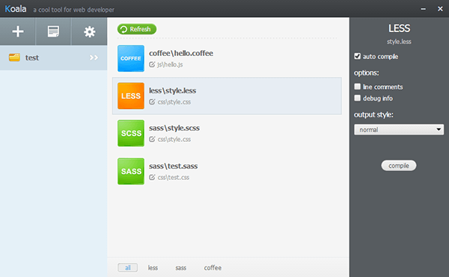
less 安装与使用（二）
koala
koala是一个前端预处理器语言图形编译工具，支持Less、Sass、Compass、CoffeeScript，
帮助web开发者更高效地使用它们进行开发。跨平台运行，完美兼容windows、linux、mac。
工具下载地址： http://koala-app.com/

Slide 19
less的注释
CSS 形式的注释在 LESS 中是依然保留的:
/* Hello, I'm a CSS-style comment */
.class { color: black }
LESS 同样也支持双斜线的注释, 但是编译成 CSS 的时候自动过滤掉:
// Hi, I'm a silent comment, I won't show up in your CSS
.class { color: white }

Slide 20
less变量
变量允许我们单独定义一系列通用的样式，然后在需要的时候去调用。所以在做全局样式调整的时候我们可能只需要修改几行代码就可以了。
// LESS
@color: #4D926F;
#header {
color: @color;
}
h2 {
color: @color;
}
/* 生成的 CSS */
#header {
color: #4D926F;
}
h2 {
color: #4D926F;
}

Slide 21
less 混合
混合可以将一个定义好的class A轻松的引入到另一个class B中，从而简单实现class B继承class A中的所有属性。
我们还可以带参数地调用，就像使用函数一样。
// LESS
.rounded-corners (@radius: 5px) {
border-radius: @radius;
-webkit-border-radius: @radius;
-moz-border-radius: @radius;
}
#header {
.rounded-corners;
}
#footer {
.rounded-corners(10px);
}
/* 生成的 CSS */
#header {
border-radius: 5px;
-webkit-border-radius: 5px;
-moz-border-radius: 5px;
}
#footer {
border-radius: 10px;
-webkit-border-radius: 10px;
-moz-border-radius: 10px;
}

Slide 22
less 嵌套规则
我们可以在一个选择器中嵌套另一个选择器来实现继承，这样很大程度减少了代码量，并且代码看起来更加的清晰。
// LESS
#header {
h1 {
font-size: 26px;
font-weight: bold;
}
p { font-size: 12px;
a { text-decoration: none;
&:hover { border-width: 1px }
}
}
}
/* 生成的 CSS */
#header h1 {
font-size: 26px;
font-weight: bold;
}
#header p {
font-size: 12px;
}
#header p a {
text-decoration: none;
}
#header p a:hover {
border-width: 1px;
}

Slide 23
less 运算
运算提供了加，减，乘，除操作；我们可以做属性值和颜色的运算，这样就可以实现属性值之间的复杂关系。LESS中的函数一一映射了JavaScript代码，如果你愿意的话可以操作属性值。
// LESS
@the-border: 1px;
@base-color: #111;
@red: #842210;
#header {
color: @base-color * 3;
border-left: @the-border;
border-right: @the-border * 2;
}
#footer {
color: @base-color + #003300;
border-color: desaturate(@red, 10%);
}
/* 生成的 CSS */
#header {
color: #333;
border-left: 1px;
border-right: 2px;
}
#footer {
color: #114411;
border-color: #7d2717;
}

Slide 24
less 匹配模式
有些情况下，我们想根据传入的参数来改变混合的默认呈现，如果想让.mixin根据不同的@switch值而表现各异，如下这般设置：
.mixin (@s, @color) { ... }
.class {
.mixin(@switch, #888);
}
@switch: light;
.class {
.mixin(@switch, #888);
}
.class {
color: #a2a2a2;
display: block;
}
.mixin (dark, @color) {
color: darken(@color, 10%);
}
.mixin (light, @color) {
color: lighten(@color, 10%);
}
.mixin (@_, @color) {
display: block;
}

Slide 25
less @arguments变量
@arguments包含了所有传递进来的参数. 如果你不想单独处理每一个参数的话就可以像这样写:
// LESS
.box-shadow (@x: 0, @y: 0, @blur: 1px, @color: #000) {
box-shadow: @arguments;
-moz-box-shadow: @arguments;
-webkit-box-shadow: @arguments;
}
.box-shadow(2px, 5px);
/* 生成的 CSS */
box-shadow: 2px 5px 1px #000;
-moz-box-shadow: 2px 5px 1px #000;
-webkit-box-shadow: 2px 5px 1px #000;

Slide 26
less 避免编译
有时候我们需要输出一些不正确的CSS语法或者使用一些 LESS不认识的专有语法.
要输出这样的值我们可以在字符串前加上一个 ~, 我们可以将要避免编译的值用 “”包含起来，例如:
.class {
filter: ~"ms:alwaysHasItsOwnSyntax.For.Stuff()";
}
.class {
filter: ms:alwaysHasItsOwnSyntax.For.Stuff();
}

Slide 27
vue.js
渐进式JavaScript 框架

Slide 28
Jquery
VUE
<div id="app">
<div>{{ counter }}</div>
<button v-on:click="increment">Increment</button>
</div>
new Vue({
el: '#app',
data:{return{counter:0}},
methods: {
increment(){
this.counter++;
}
}
});
<div id="output"></div>
<button id="increment">Increment</button>
var counter = 0;
$(document).ready(function(){
var $output =$('#output');
$('#increment').click(function(){
counter++;
$output.html(counter);
});
$output.html(counter);
});

Slide 29
官方命令行工具
# 全局安装 vue-cli
$ npm install --global vue-cli
# 创建一个基于 webpack 模板的新项目
$ vue init webpack my-project
$ cd my-project
# 安装依赖
$ npm install
$ npm run dev

